Slide 1
SD-SLAM+: Mejora de un algoritmo de Visual SLAM mediante información de profundidad con cámara RGB-D
Autor: Omar Garrido Martín
Tutor: José María Cañas Plaza
Tutor: Diego Martín Martín

Slide 2
Índice
Introducción
Objetivos
Antecedentes
SD-SLAM+
Conclusiones

Slide 3
INTRODUCCIÓN

Slide 4

Introducción
¿Qué es SLAM?

Slide 5
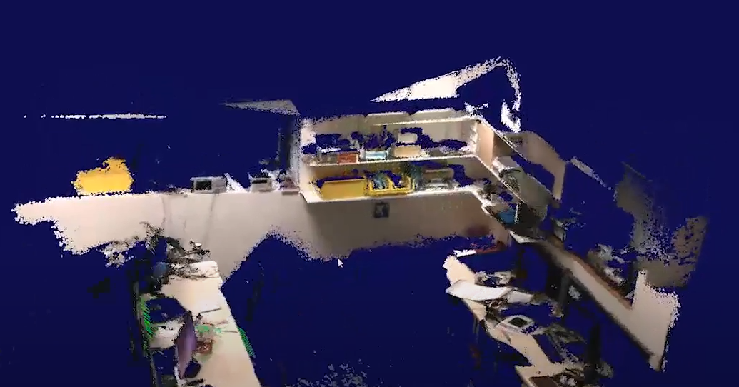
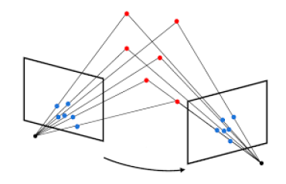
Visual SLAM
Localización
Mapeado
Basados en características
Métodos directos
Métodos híbridos

Slide 6
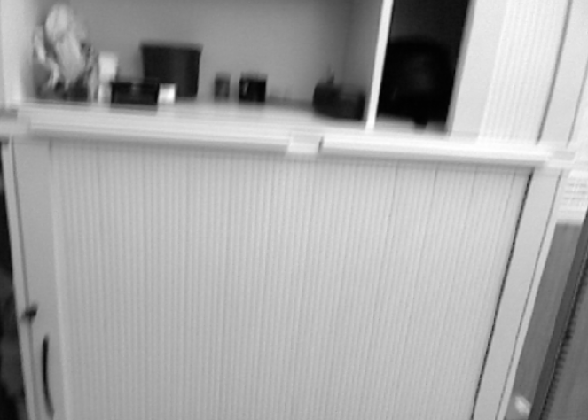
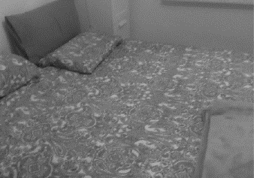
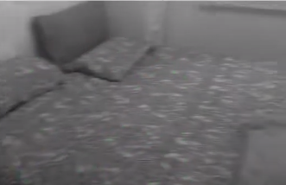
El problema a resolver
Poca textura en las imágenes puede impedir la localización

Slide 7
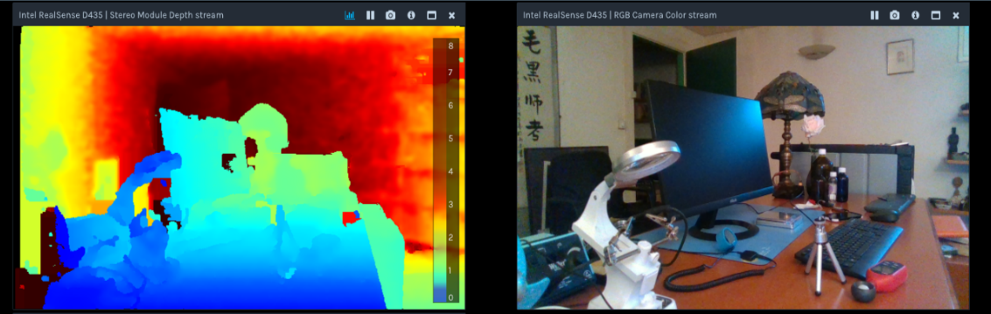
Solución: Usar cámaras RGB-D
Usar información de color y de profundidad

Slide 8
OBJETIVOS

Slide 9
Objetivos
Explorar algoritmos de odometría visual basados únicamente en cámaras de profundidad.
Mejorar SD-SLAM combinándolo con el algoritmo elegido en el paso anterior para mejorar la robustez frente a entornos de baja textura.
Validación experimental.

Slide 10
ANTECEDENTES

Slide 11
Algoritmo DIFODO
Algoritmo de odometría.
Utiliza sólo información de profundidad.
Es un método directo.
Está basado en el flujo de rango o range Flow.
Funciona en tiempo real.

Slide 12
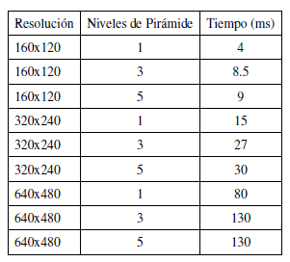
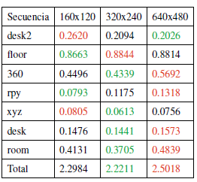
Algoritmo DIFODO - Experimentos
Funciona en tiempo real hasta 320x240.
Puede ser usado para complementar a SD-SLAM.

Slide 13
Algoritmo SD-SLAM
Es una mejora sobre ORB-SLAM2
Usa RGB-D: La profundidad solo se usa para evitar triangular y conseguir escala absoluta.
Es un método híbrido:
Usa métodos directos para la primera estimación de pose.
Refina la estimación con un método basado en características ORB.
Funciona en tiempo real.

Slide 14
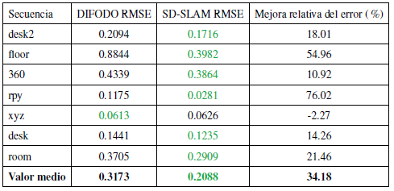
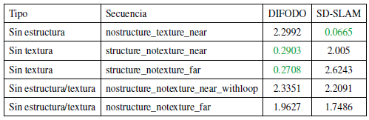
Comparativa entre DIFODO y SD-SLAM
SD-SLAM es más preciso al cometer menos error en condiciones óptimas para ambos algoritmos.
DIFODO es más preciso cuando no hay suficiente textura pero si estructura 3D

Slide 15
SD-SLAM+

Slide 16
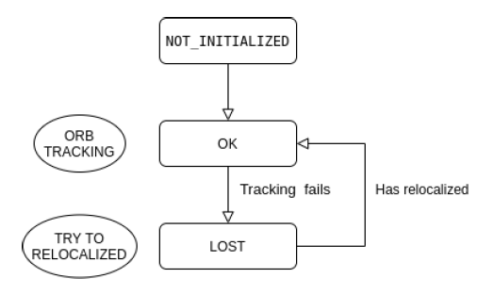
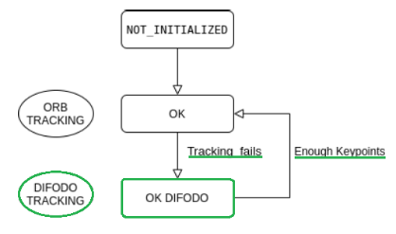
SD-SLAM+
SD-SLAM
Usa RGB-D y D: Presenta una doble odometría.
Estado “LOST” → “OK DIFODO”
Recupera odometría ORB al recuperar la textura.
SD-SLAM+

Slide 17
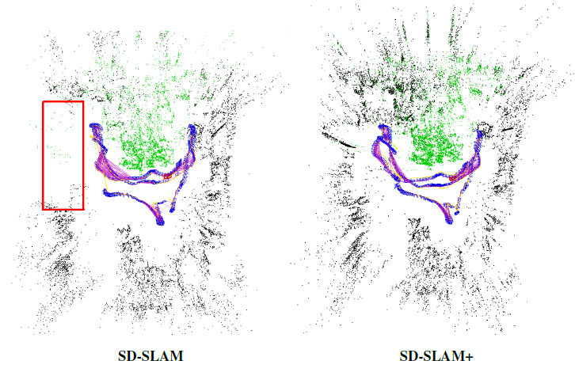
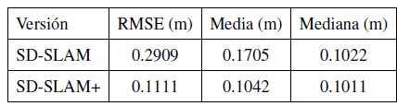
Comparativa entre SD-SLAM y SD-SLAM+

Slide 18
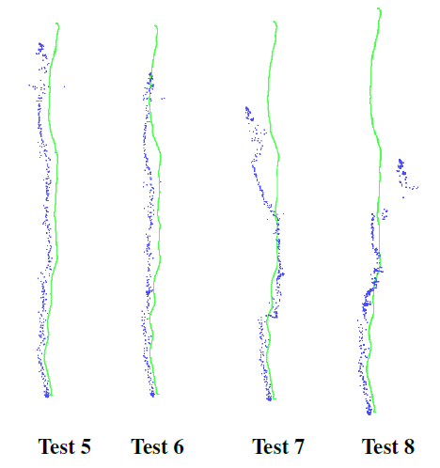
Casos difíciles para SD-SLAM+
Test 5: Sin perdida simulada
Test 6: Se simula una perdida de textura
Test 7: Se simulan varias pérdidas de textura.
Test 8: Se simula una pérdida de textura de larga duración.

Slide 19
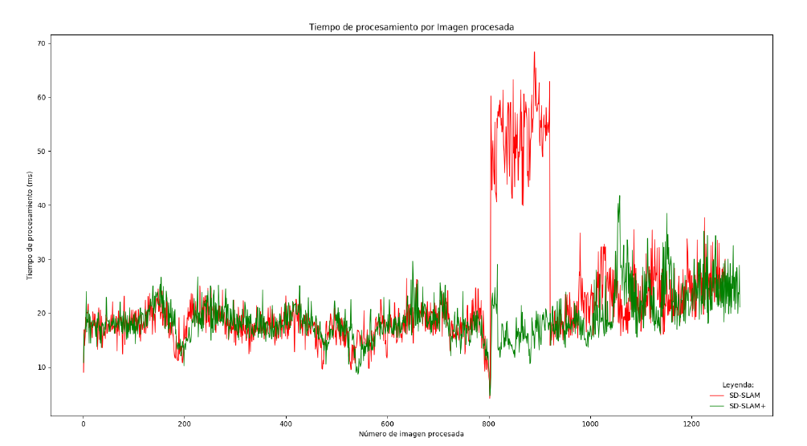
Evaluación del tiempo de procesamiento

Slide 20
CONCLUSIONES

Slide 21
Objetivos conseguidos
Se mejora SD-SLAM al combinarlo con DIFODO.
SD-SLAM+:
+ Robusto
═ Tiempo de ejecución
Extensa validación experimental

Slide 22
Trabajos futuros
Mejorar la odometría de DIFODO, por ejemplo en combinación con ICP.
Permitir cierres de bucle con información de estructura 3D.

